Slide 1
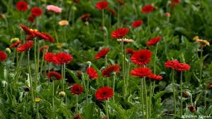
আজকের ক্লাসে সবাইকে স্বাগতম।

Slide 2
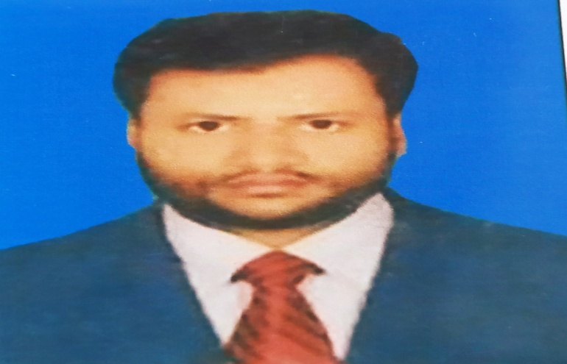
পরিচিতি
অধ্যায় : ২
কৃষি প্রযুক্তি
পাঠ : ৪
মোঃ আতিকুজ্জামান
সহকারী শিক্ষক
রায়টুটী উচ বিদ্যালয়
ইটনা কিশোরগঞ্জ

Slide 3
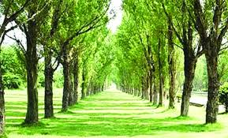
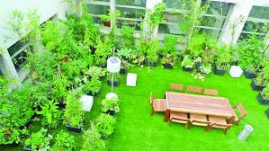
নিচের চিত্র দুটিতে তোমরা কি দেখতে পাচ্ছ?
বেচে থাকার জন্য সুন্দর পরিবেশ।

Slide 4
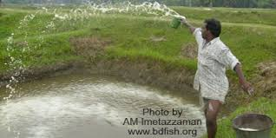
মাছের পুকুরের পানি শোধন।
তেমনি মাছেরও বেঁচে থাকার জন্য প্রয়োজন সুস্থ সুন্দর পরিবেশ।

Slide 5
শিখনফল
১। পুকুরের পানির গুণাগুন নষ্ট হওয়ার কারন বলতে পারবে।
২। পানি শোধন করার পদ্ধতি ব্যাখ্যা করতে পারবে।

Slide 6
পুকুরের পানির গুনাগুন নষ্ট হওয়ার কারণ
কারণ গুলো হল
অক্সিজেনের অভাব
পানি ঘোলা হওয়া
পানির অম্লত্ব ক্ষারত্ব
পানিতে শেওলা থাকা

Slide 7
একক কাজ
কি কি কারনে পানির গুণাগুণ নষ্ট হয় তা খাতায় লিখ।

Slide 8
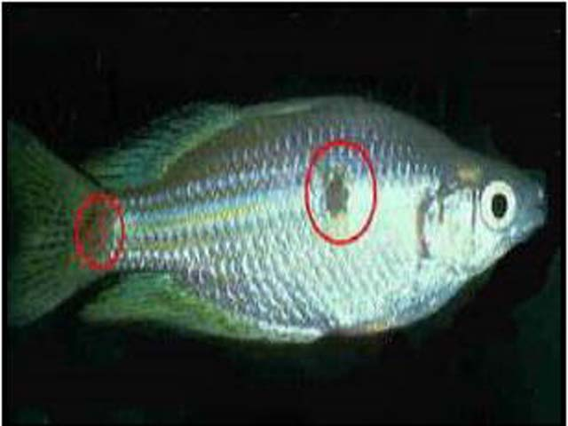
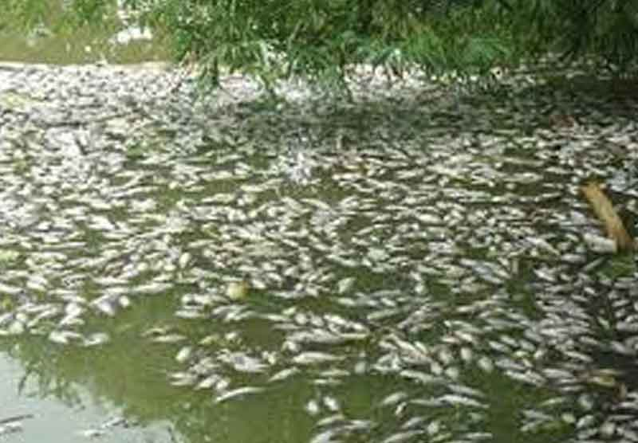
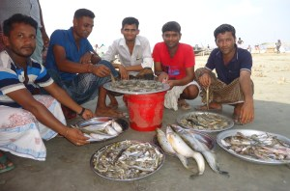
পুকুরের পানি দূষিত হলেঃ
পুকুরে রোগ জীবাণুর প্রাদুর্ভাব দেখা দেয়।
পুকুরের মাছ মারা যায়।
কৃষক আর্থিকভাবে ক্ষতিগ্রস্ত হয়।

Slide 9
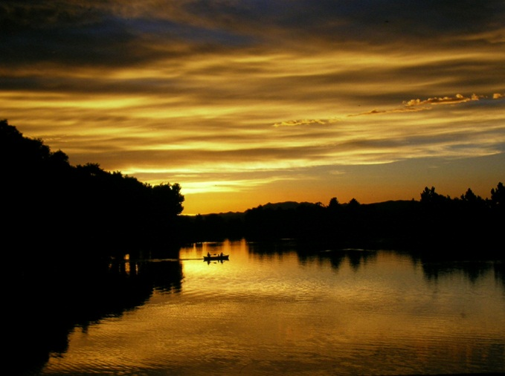
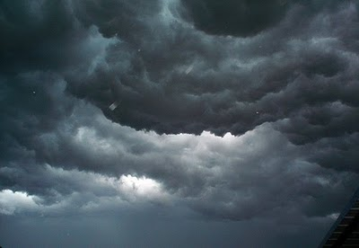
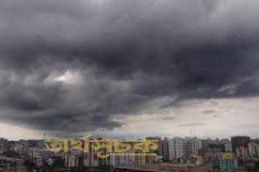
দ্রবীভূত অক্সিজেনের অভাব
সকালে বা বিকালে, মেঘলা দিনে সাধারাণত এ সমস্যা দেখা দেয়।

Slide 10
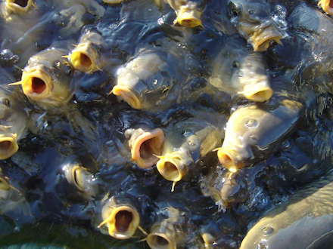
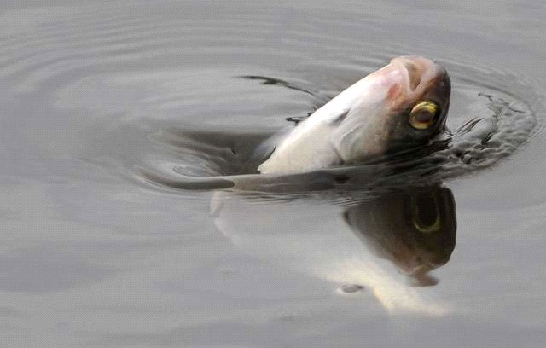
দ্রবীভূত অক্সিজেনের অভাব
এধরনের সমস্যায় মাছ উপরে ভেসে উঠে ও খাবি খায়।

Slide 11
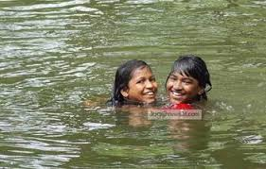
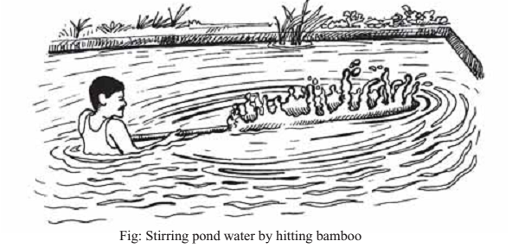
এ সমস্যার সমাধান
পুকুরে সাতার কাঁটা।
পুকুরে বাঁশ দিয়ে পানিতে আঘাত করা।

Slide 12
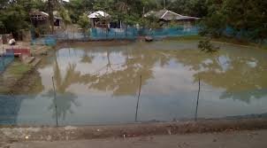
পুকুরের পানি ঘোলা হওয়া
বাড়ির আশেপাশের বৃষ্টির পানি পুকুরে গেলে পানি ঘোলা হয়।

Slide 13
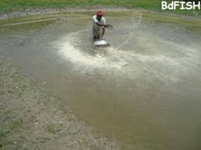
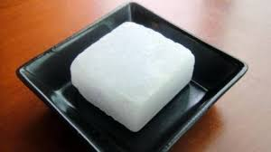
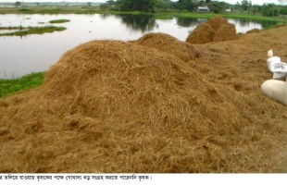
এ সমস্যার সমাধান
শতক প্রতি ১-২ কেজি চুন প্রয়োগ করা।
শতক প্রতি ১-২ কেজি চুন প্রয়োগ করা।
শতক প্রতি ১২ কেজি খড় পুকুরে রাখা।

Slide 14
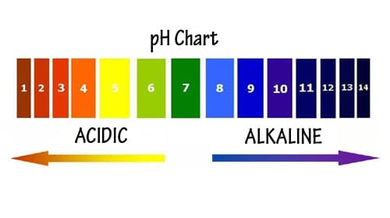
পুকুরের পানির অম্লত্ব ও ক্ষারত্ব
পুকুরের পানির অম্লত্ব বা ক্ষারত্বের গ্রহণযোগ্য মাত্রা হলো ৬.৫ – ৮.৫।

Slide 15
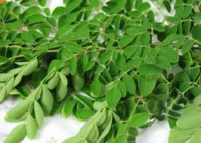
এধরনের সমস্যায় করনীয়
অম্লত্ব বেড়ে গেলে শতক প্রতি ১-২ কেজি চুন প্রয়োগ।
ক্ষারত্বের মাত্রা বেড়ে গেলে পুকুরের পানিতে তেতুল বা সাজনা গাছের ডাল ব্যবহার করা।

Slide 16
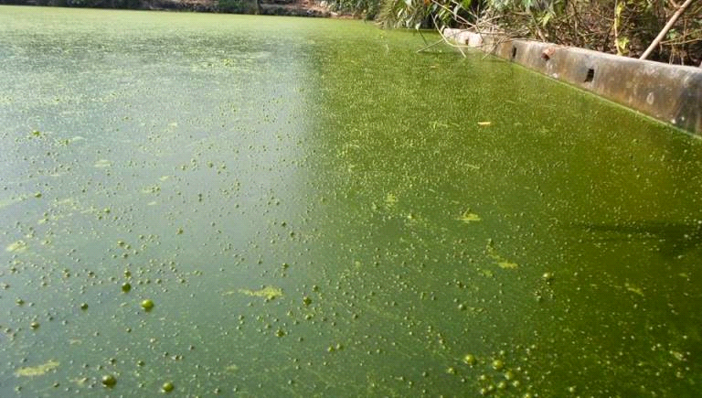
পুকুরের পানির উপর সবুজ শেওলার স্তর
পুকুরের পানিতে সবুজ শেওলার স্তর পড়লে পানির গুণাগুণ নষ্ট হয়।

Slide 17
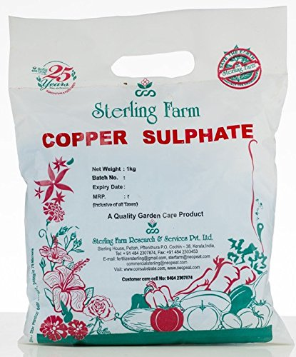
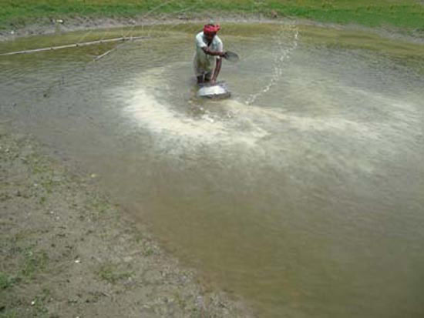
এ সমস্যার সমাধানে
শতক প্রতি ১২-১৫ গ্রাম তুঁতে প্রয়োগ।
শতক প্রতি ১ কেজি চুন প্রয়োগ।

Slide 18
মুল্যায়ন
১। পুকুরের পানি ঘোলা হলে প্রতি শতকে কমপক্ষে কত কেজি চুন প্রয়োগ করতে হয়?
ক. ১ কেজি
খ. ২ কেজি
গ. ৩ কেজি
ঘ. ৪ কেজি
২। পানির উপর সবুজ শ্যাওলা পড়লে শতক প্রতি কি পরিমাণ তুঁতে প্রয়োগ করতে হয়?
ক. ৪০-৮০ গ্রাম
খ . ১২-১৫ গ্রাম
গ. ২৪০-২৮০ গ্রাম
ঘ. ১-২ কেজি

Slide 19
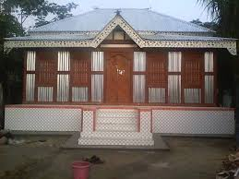
বাড়ির কাজ
পুকুরের পানি ঘোলা হলে কি ভাবে শোধন করা হয় তা খাতায় লিখে আনবে।

Slide 20
সকল কে ধন্যবাদ।

